Slide 1
ПРОЦЕССЫ НЕ СОЗДАЮЩИЕ ЦЕННОСТИ – ПОТЕРИ!
ПОТЕРИ ЕСТЬ ВСЕГДА! И ВЕЗДЕ!
МЫ С ВАМИ НЕСЁМ ПОТЕРИ
7 ДНЕЙ В НЕДЕЛЮ И
24 ЧАСА В СУТКИ.

Slide 2
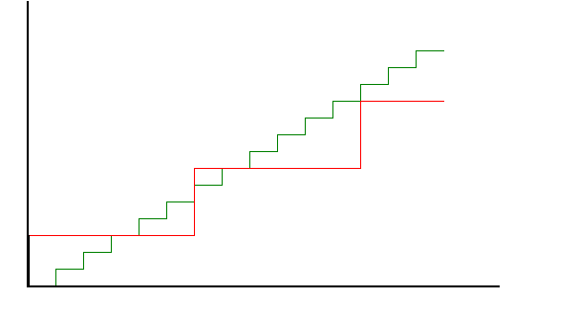
ЗАЧЕМ LEAN?
(от англ.- стройный) – Бережливое производство - это особый подход к управлению предприятием, позволяющий повышать качество работы через сокращение потерь
Улучшения
Kaizen подход
Традиционный
подход
Эффективность
работы
заключается не в том,
чтобы делать больше,
а в том, чтобы не делая лишнего, достигать большего.
ОДИН МЕТОД ОДНА КУЛЬТУРА ОДНА КОМПАНИЯ

Slide 3
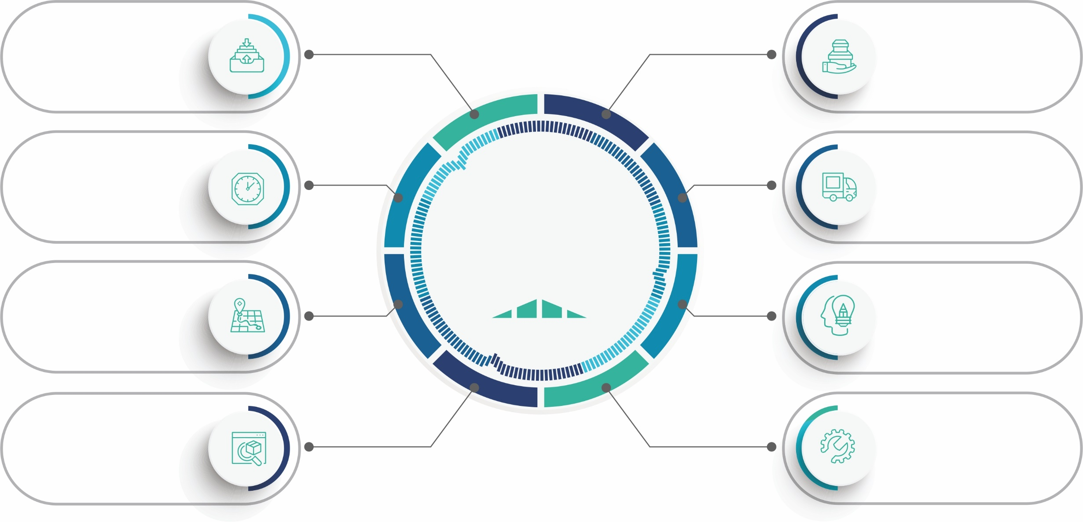
Перепроизводство
Излишние запасы
Излишняя
Транспортировка
Ожидание
8
ВИДОВ ПОТЕРЬ
Излишнее
перемещение
людей
Излишняя
обработка
Неиспользованный человеческий
потенциал
Брак

Slide 4
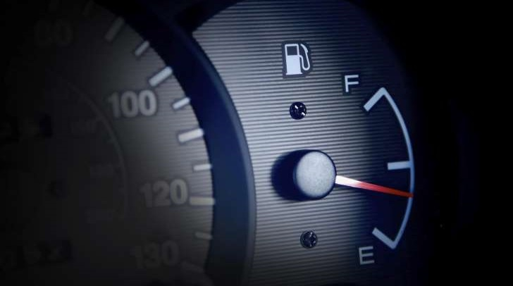
ЛОГИСТИКА В ПОТОКАХ, ПРИВОДЯЩАЯ К ДОПОЛНИТЕЛЬНЫМ ПОТЕРЯМ И ЗАТРАТАМ
ПРИЧИНЫ
ПОСЛЕДСТВИЯ
КАК УСТРАНИТЬ
НЕНУЖНАЯ ТРАНСПОРТИРОВКА
Разбросанность рабочих мест, участвующих в потоке создания ценности одного продукта, по территории предприятия, цеха
Удаленность участков, цехов, складских помещений, рабочих мест
Излишняя длина конвейера
Действия рабочих не выстроены в один поток и не отрегулированы с точки зрения затрат (как временных, так и физических)
Расположение разных стадий одного процесса на расстоянии
Излишний расход ГСМ
Образование новых мест хранения ТМЦ, новых рабочих мест
Потери времени на ожидание погрузчика, освобождения ГПМ, кранов, тележек и т.д.;
Снижение производительности
Повреждение продукции при транспортировке
Оптимизация рабочих мест, расположения оборудования и складских помещений
Перенос станков из удаленных цехов
Оптимальное решение логистики ГП, документов и тд.
Notes:
Ненужная транспортировка — это перемещение материалов, деталей и готовых изделий на большие расстояния и чаще, чем это необходимо. Безусловно, транспортировка — это неотъемлемая часть производственного процесса. Тем не менее нужно стремиться к минимизации данной потери, т.к. транспортировка — это также затраты на горючее, электроэнергию, на обслуживание транспортного парка, на организацию транспортной инфраструктуры, а также риск повреждения продукции. Все это ведет к удорожанию продукции и увеличению времени на производственный процесс.
Ненужная транспортировка. Ее нужно оптимизировать по времени и расстоянию. Любая транспортировка увеличивает риск повреждения.

Slide 5
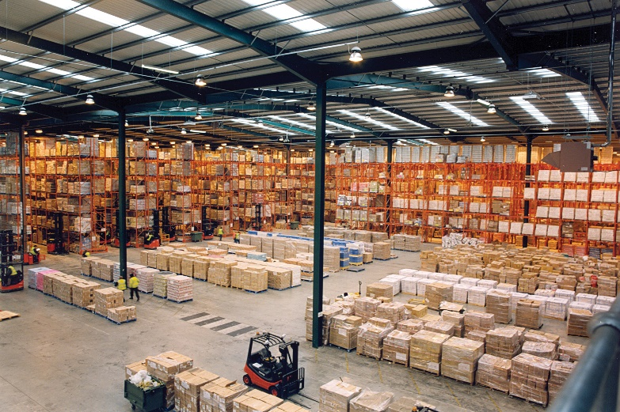
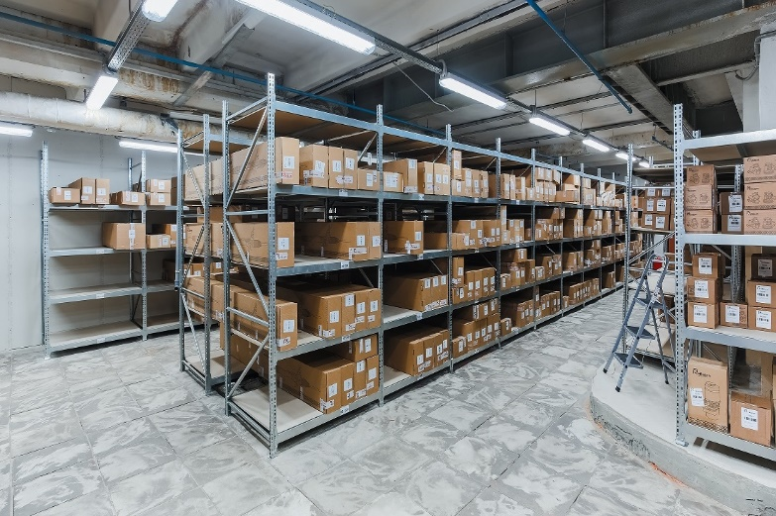
ЗАТРАТЫ НА ПОДДЕРЖАНИЕ ЦЕННОСТИ ЗАПАСОВ: ХРАНЕНИЕ, ПОГРУЗКА/РАЗГРУЗКА И Т.П.
ПРИЧИНЫ
ПОСЛЕДСТВИЯ
КАК УСТРАНИТЬ
ИЗЛИШНИЕ ЗАПАСЫ
ИЗЛИШНИЕ ЗАПАСЫ
Выпуск продукции большими партиями
Перестраховка на случай брака
Перестраховка на случай корректировки плана
Неритмичность поставки материалов
Свободные запасы площадей, офисов
Неиспользуемые лицензии программного обеспечения и серверов
Отчеты, которые готовятся, однако не используются.
Сокрытие проблем в процессах (качества, логистики, организации работ, завышенные сроки ремонтов)
Загромождение территорий, затруднения при уборке
Потеря/снижение ликвидности продукции в связи с изменением технологии/оборудования
Привлечение дополнительной рабочей силы
Замораживание денежных средств (деньги, вложенные в сырьё, не используются)
Испорченная готовая продукция
Уменьшение объема заказа, партии
Применение вытягивающей / восполняющей систем
Проверка наличия запасных частей и комплектующих на складах для старой техники при выводе ее из эксплуатации
Notes:
Излишние запасы являют ся, как правило, следствием перепроизводства и влекут за собой появление таких потерь, как транспортировка и брак. С точки зрения экономики, запасы — это замороженные деньги,т.е. деньги, заключённые в оборотных средствах организации, вложенные в закупку сырья, материалов, комплектующих, в зарплату работника предыдущих операций процесса и в прочие расходы по созданию добавленной стоимости, но не совершившие оборот и не высвободившееся в виде реализованного готового изделия. Это деньги застывшие в виде незавершённого производства на различных стадиях процесса изготовления того или иного изделия. Избыток запасов вызывает моральное старение продукции, ведет к повреждению готовых изделий, затратам на транспортировку и хранение.

Slide 6
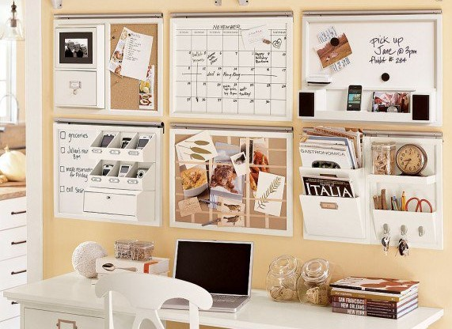
НЕРАЦИОНАЛЬНАЯ ПЛАНИРОВКА РАБОЧЕЙ ЗОНЫ
ПРИЧИНЫ
ПОСЛЕДСТВИЯ
КАК УСТРАНИТЬ
ИЗЛИШНЕЕ ПЕРЕМЕЩЕНИЕ ЛЮДЕЙ
Отсутствие стандартизации работы
Неудобное расположение инструментов на рабочем месте
Поиск необходимых файлов или документов.
Нерациональная последовательность выполнения работ
Нерациональная планировка рабочей зоны, квартиры (расположения тары, шкафов, тумб, стеллажей, оборудования)
Оборудование, неприспособленное под удобные действия рабочих
Снижение производительности труда, расход сил на ненужные переходы, наклоны, приседания
Поиск информации, необходимых инструментов, деталей
Утомляемость, эмоциональное напряжение, неудовлетворенность рабочим процессом, рост травматизма и профзаболеваний
Стандартизация работы
Вовлечение персонала к системе подачи предложений по улучшениям
Повышение квалификации работников
Оптимизация рабочей зоны (внедрение системы 5S)
Оптимизация производственного процесса, циклов работы
Notes:
Лишние движения Данная потеря связана с ненужным перемещением работников в течение рабочего дня с целью поиска необходимой информации (на компьютере, в бумагах и пр.), инструментов/предметов; с потерей времени на повороты, наклоны, хождения за деталями, инструментом, поиски. Способствует снижению производительности труда, повышению утомляемости работников и росту травматизма.

Slide 7
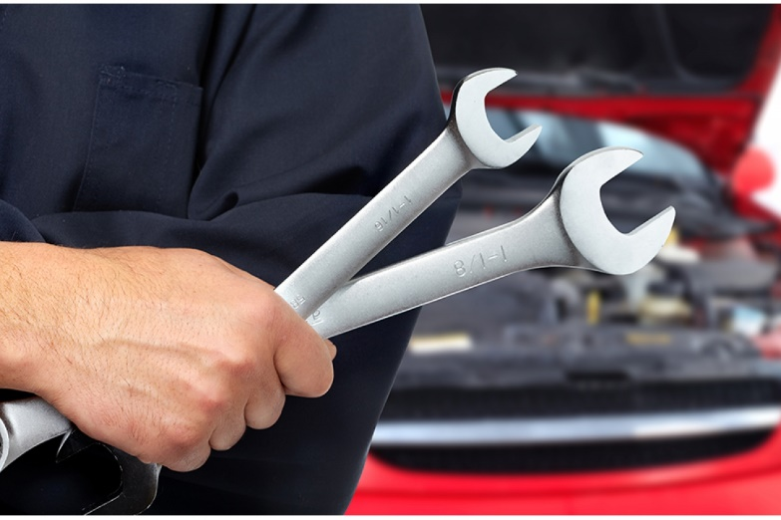
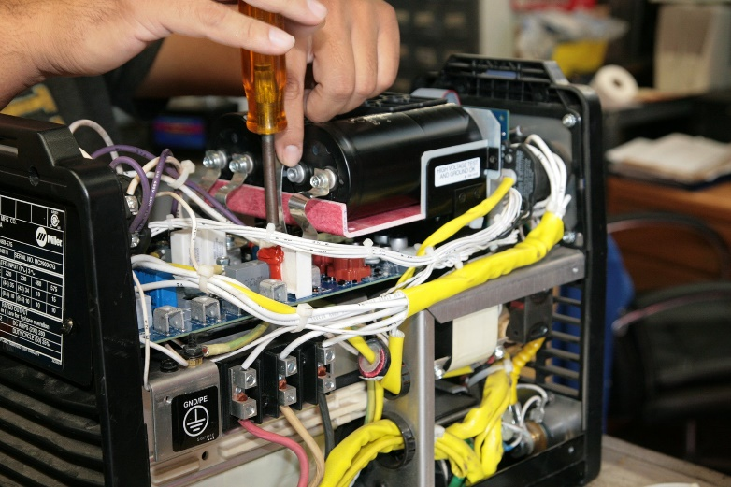
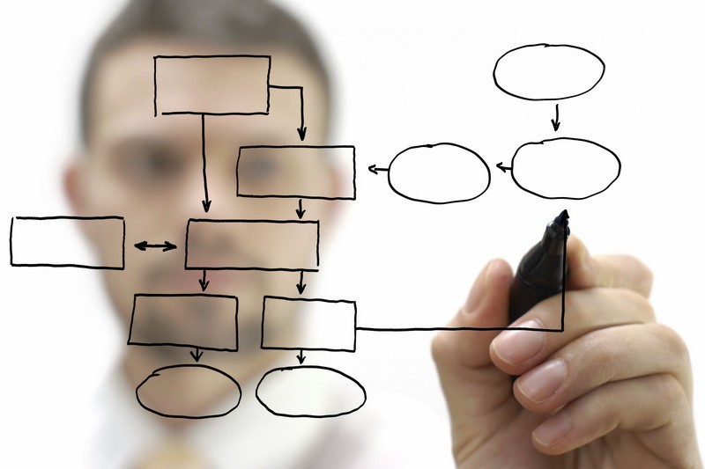
ОТСУТСТВИЕ ИНФОРМАЦИИ, МАТЕРИАЛОВ/ ИНСТРУМЕНТА В НУЖНЫЙ МОМЕНТ
НА РАБОЧИХ МЕСТАХ ИЛИ РАЗБАЛАНСИРОВАННОСТЬ РАБОТ
ПРИЧИНЫ
ПОСЛЕДСТВИЯ
КАК УСТРАНИТЬ
ОЖИДАНИЕ
Сбой при поставке сырья, материалов. Отсутствие ритмичности поставок
Простой из-за отсутствия деталей от поставщика с предыдущего передела
Ожидание информации об очередной операции
Поломка оборудования
Ожидание окончания цикла работы оборудования
Наблюдение за работой автоматического оборудования
Несбалансированность работы операторов
Увеличение времени на изготовление единицы продукции
Снижение производительности
Демотивация персонала
Разработка цепочки процесса при помощи инструментов (сокращение времени реагирования на заявку по обслуживанию)
Выравнивание производственных процессов
Правильные стандарты и логическая последовательность действий
Notes:
Ожидание — это время, которое оборудование либо персонал проводит в бездействии, т.е. не создавая ценность. К ожиданию относится: наблюдение за работой автоматического оборудования, простои в ожидании очередной рабочей операции, деталей, инструмента, поломки оборудования. Тем не менее ожидание — один из тех видов потерь, который приносит сравнительно меньший урон производственному процессу. При оптимизации производственных потоков необходимо, если не исключить все остальные потери, то хотя бы стремиться перевести их в ожидание. Оптимизация расположения оборудования, сокращение времени на переналадку позволяют сократить время на ожидание. Определить время ожидания позволяет хронометраж работы персонала и оборудования. Общее количество простоев за смену, месяц и год дают в сумме время ожидания. Для снижения времени ожидания персонала время вынужденных простоев рекомендуется направлять на уборку, внедрение систем 5С, TMP, SMED, ППУ.

Slide 8
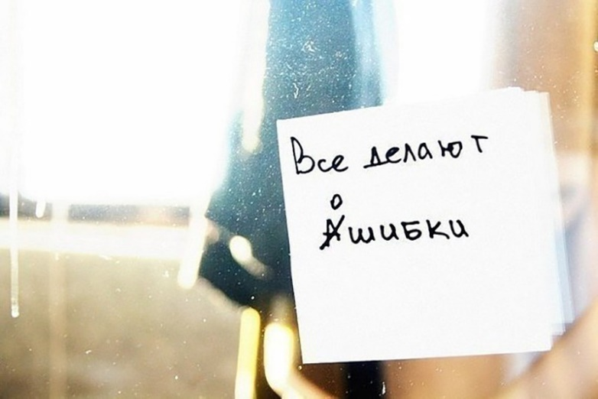
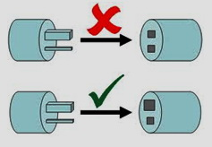
ЗАТРАТЫ, ВОЗНИКАЮЩИЕ ИЗ-ЗА ПРОИЗВОДСТВА ПРОДУКТА ИЛИ УСЛУГ С ДЕФЕКТАМИ
ПОСЛЕДСТВИЯ
Затраты на перевыпуск продукции, утилизацию, сырьё
Организация мест устранения дефектов
Дополнительный объём незапланированных работ
Увеличение мест под хранение изделий
Задержка сроков отгрузки продукции заказчику
ПЕРЕДЕЛКА ДЕФЕКТЫ/ БРАК
ЧТО БЫВАЕТ:
Нарушение технологии
Нарушение безопасности
Низкая квалификация работника
Несоответствующий инструмент
Несоответствующий материал
Ошибки печати данных клиента
ИНСТРУМЕНТЫ, КОТОРЫЕ ПОМОГУТ
Poke Yoke («Защита от дурака»)
Стандартизация работы
Инструкции по работе
Организация процесса обеспечения выпуска качественной продукции, стандарты
Предотвращение ошибок
Notes:
Переделка брак — это производство дефектных деталей и исправление дефектов. Ремонт, переделка, отходы, замена продукции и ее проверка ведут к потере времени, к дополнительным затратам на доработку, на контроль, на организацию места для устранения дефектов.
Стоимость брака определяется стоимостью испорченных изделий и затратами на переделку или доработку. здесь важна личная заинтересованность работников производить качественную продукцию.
Предотвращение ошибок – контролировать не в конце, а на каждом этапе

Slide 9
ПРОИЗВОДСТВО ИЗДЕЛИЙ В БОЛЬШЕМ КОЛИЧЕСТВЕ, ЧЕМ ТРЕБУЕТСЯ ЗАКАЗЧИКУ
ПРИЧИНЫ
ПОСЛЕДСТВИЯ
КАК УСТРАНИТЬ
ПЕРЕПРОИЗВОДСТВО
Производство в большем объеме, чем нужно в текущий момент
Неритмичность поставок сырья;
Невозможность быстрой переналадки оборудования;
Привычка переналаживать оборудование как можно реже, так как переналадка — длительный процесс, требующий временных затрат;
Работа большими партиями;
Нестабильное качество продукции;
Избыточные запасы;
Содержание дополнительных складских площадей;
Сложность реализации выпущенных деталей, неоправданный расход сырья, заработной платы;
Нерациональное использование рабочего времени;
Устаревание товара;
Замораживание средств в излишнем объёме, упущенная выгода.
Тянущая система поставок;
Выравнивание загрузки производственных линий;
Внедрение системы 5S;
Производственный анализ (улучшение системы планирования).
Notes:
Наиболее распространенный и влекущий за собой другие виды потерь. Это когда производится продукции и оказывается услуг больше, чем это необходимо или больше чем может купить потребитель.
Причины возникновения: Производство большими партиями, не изученность спроса, отсутствие быстрой переналадки.
Пример: изготовление большого количества продукции, изготовление лишних копий документов, отчетов, длительные и регулярные собрания или планерки.
Вытягивающая система поставок – поставки по мере необходимости

Slide 10
ВЫПОЛНЕНИЕ БОЛЬШЕГО ОБЪЕМА РАБОТ, ЧЕМ ТРЕБУЕТСЯ ЗАКАЗЧИКУ
ПРИЧИНЫ
ПОСЛЕДСТВИЯ
КАК УСТРАНИТЬ
ИЗЛИШНЯЯ ОБРАБОТКА
Непонимание того, что нужно заказчику
Отсутствие стандартов
Несовершенство технологий
Непродуманность процесса
Несоответствие используемого материала, инструмента, оборудования
Желание перестраховаться
Незаинтересованность рабочих в совершенствовании процессов
Низкая квалификация работников
Многочисленные согласования и утверждения документов
Выполнение большего объёма работ, чем требуется заказчику
Дополнительные расходы человеческих ресурсов, материала и времени
Работа с заказчиком, изучение его потребностей
Понимание первостепенных, второстепенных качеств продукта
Организация условий, мест для проведения самостоятельного контроля выпуска деталей
Стандартизированная работа
Notes:
Избыточная обработка — видоизменение изделия, придание ему свойств и качеств, в которых не нуждается Заказчик, т.е. за которые он не готов платить
(не представляют для него ценность).
Возникает в случае отсутствия четкого понимания, какие свойства продукта нужны заказчику, а также из-за низкого качества инструмента или непродуманного конструктивного решения. Излишняя обработка влечет за собой лишние движения и ненужные операции, увеличивают себестоимость, увеличивают время протекания процесса. Для минимизации этой потери требования к продукту должны быть отражены в стандарте для рабочего.

Slide 11
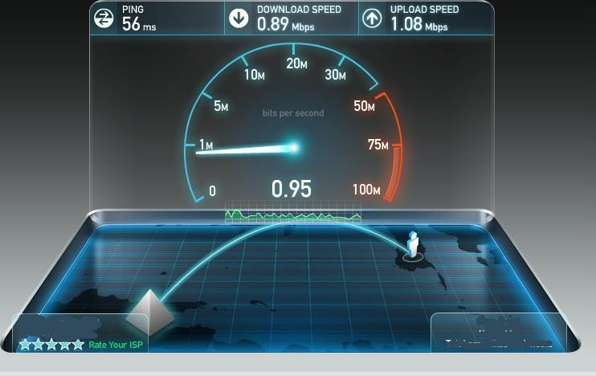
ИСКЛЮЧЕНИЕ ЛИЧНЫХ КАЧЕСТВ, ЗНАНИЙ, УМЕНИЙ И НАВЫКОВ
СОТРУДНИКА ИЗ ВЫПОЛНЯЕМОЙ ИМ РАБОТЫ
ПРИЧИНЫ
ПОСЛЕДСТВИЯ
КАК УСТРАНИТЬ
НЕИСПОЛЬЗОВАННЫЙ ЧЕЛОВЕЧЕСКИЙ ПОТЕНЦИАЛ
Неправильное использование навыков и возможностей людей
Излишний контроль со стороны руководства
Выполнение только рутинных заданий
Выполнение низкоквалифицированной или рутинной работы высококвалифицированным специалистом
Упущенные возможности (потеря мотивации, креативности и идей)
Снижение качества и скорости выполнения работы
Открытое общение с руководством
Развитие и обучение людей
Notes:
Неиспользованный или нереализованный человеческий потенциал — это исключение личных качеств, знаний, умений и навыков сотрудника из выполняемой им работы. Потери нереализованного человеческого потенциала чаще всего возникают, когда от сотрудника ждут исключительного выполнения рутинных операций, руководитель не прислушивается к подчиненным, если любая деятельность жестко регламентируется внутренними стандартами, правилами или должностными обязанностями.
Причины возникновения: неэффективно выстроенная система мотивации, конкуренция среди персонала, излишний контроль со стороны руководства, отсутствие мотивации за проявление инициативы.
Пример: выполнение сотрудником непрофильных заданий, выполнение сотрудником заданий за несколько сотрудников, а так же обучение сотрудника тому, что ему не потребуется в работе вообще или в ближайшее время.

